Slide 1
БЮДЖЕТ
МУНИЦИПАЛЬНОГО ОБРАЗОВАНИЯ «СВЕТЛОГОРСКИЙ РАЙОН»
НА 2017 ГОД
28.11.2016 г. г. Светлогорск

Slide 2
Главные приоритеты при формировании районного бюджета на 2017 год
Проект бюджета на 2017 год сформирован на основе муниципальных программ Светлогорского района, исходя из уточненного прогноза параметров социально-экономического развития.
Для устойчивости бюджетной системы и безусловного исполнения принятых обязательств особенно важными являются вопросы соблюдения ограничений уровня бюджетного дефицита и муниципального долга, реализации налогового потенциала и оптимизации расходов с точки зрения их обоснованности и эффективности.
слайд 2

Slide 3
Формирование доходов районного бюджета 2016-2017 гг.
слайд 3

Slide 4
Структура и динамика налоговых доходов районного бюджета
Наименование доходного источника | 2016год оценка | 2017 год проект | Динамика (%)
Налог на доходы физических лиц | 52 360 | 45 870 | 87,6
Налог, взимаемый в связи с применением упрощенной системы налогообложения | 18 530 | 12 330 | 66,5
Единый налог на вмененный доход для отдельных видов деятельности | 16 240 | 17 054 | 105
Налог на имущество организаций | 17 470 | 14 400 | 82,4
Государственная пошлина | 3 040 | 3 100 | 102
Доля доходного источника в общем объеме собственных доходов
слайд 4

Slide 5
Структура и динамика неналоговых доходов районного бюджета
Наименование доходного источника | 2016 год оценка | 2017 год проект | Динамика (%)
Доходы, получаемые в виде арендной платы за земельные участки | 114 897 | 120 000 | 104
Доходы от продажи активов | 1 250 | 0 | -
Штрафы, санкции, возмещение ущерба | 3 120 | 1 800 | 57
Другие неналоговые доходы | 2 917 | 1 324 | 45
Доля доходного источника в общем объеме собственных доходов
слайд 5

Slide 6
Общий объем безвозмездных поступлений прогнозируется на 2017 г. 130 172,25 тыс. рублей
Финансовая помощь из областного бюджета
Иные межбюджетные трансферты из бюджетов поселений на решение вопросов межмуниципального характера
слайд 6

Slide 7
Структура расходов районного бюджета на 2017 год
Распределение бюджетных ассигнований осуществлено в разрезе муниципальных программ и непрограммных направлений деятельности.
13 муниципальных программ Светлогорского района
слайд 7

Slide 8
МП "Развития системы образования Светлогорского района» на 2016-2018 годы»
Слайд 8

Slide 9
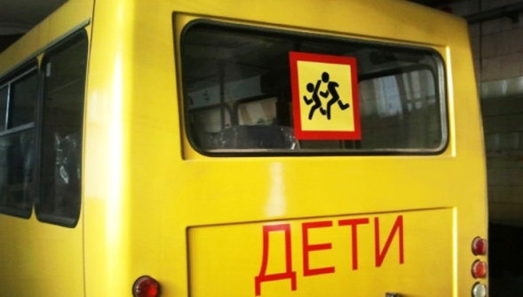
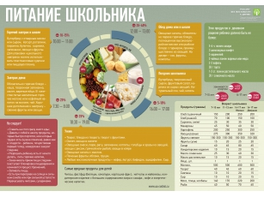
Бюджетные ассигнования по направлениям расходов
- обеспечение предоставления федерального государственного образовательного стандарта (ФГОС) в муниципальных образовательных учреждениях– 137 600 тыс. руб., из них:
общее образование (3 школы)– 73 126,49тыс. рублей
дошкольного образования (5 детских садов) – 64 435,94 т. р.
- предоставление государственных услуг организациями по дополнительному образованию детей (2 учреждения) – 18 469,83 тыс. рублей;
- обеспечение бесплатной перевозки обучающихся к муниципальным общеобразовательным учреждениям – 4 247,69 тыс. рублей;
- модернизация автобусного парка муниципальных образований,, приобретение школьного автобуса – 1 618,94 тыс. рублей;
- питание детей в образовательных организациях, реализующих основные общеобразовательные программы – 792,37 тыс. руб.
Слайд 9

Slide 10
МП «Социальная поддержка населения Светлогорского района»
Цель - повышение уровня жизни и
социальной защищенности населения района.
Бюджетные ассигнования - 27 508,88 тыс. руб.
Слайд 10

Slide 11
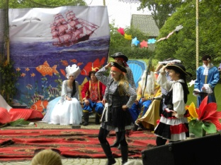
МП «Развитие культуры на территории Светлогорского района» на 2015-2017 гг
слайд 11

Slide 12
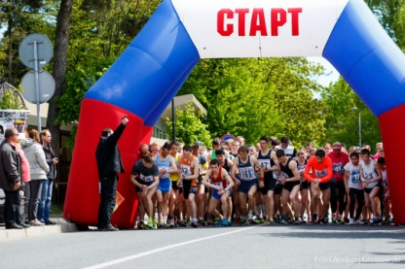
МП «Развитие физической культуры и спорта на территории Светлогорского района
Цель - комплексное развитие физической культуры и спорта в Светлогорском районе.
Бюджетные ассигнования на 2017г. - 6 365,1тыс. руб.
Слайд 12

Slide 13
МП «Обеспечение безопасности жизнедеятельности населения Светлогорского района
Цель - повышение уровня безопасности населения и территории Светлогорского района, обеспечение работы в области мобилизационной подготовки, гражданской обороны и воинского учета, снижение риска проявления асоциальных явлений и преступности на территории Светлогорского района.
Слайд 13

Slide 14
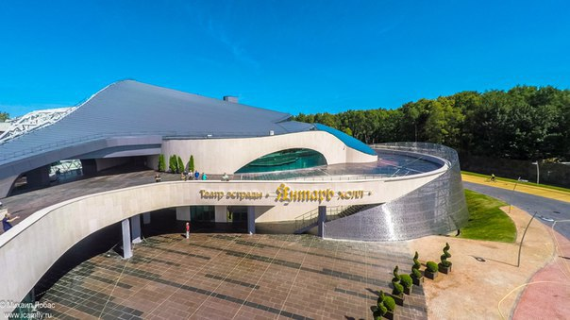
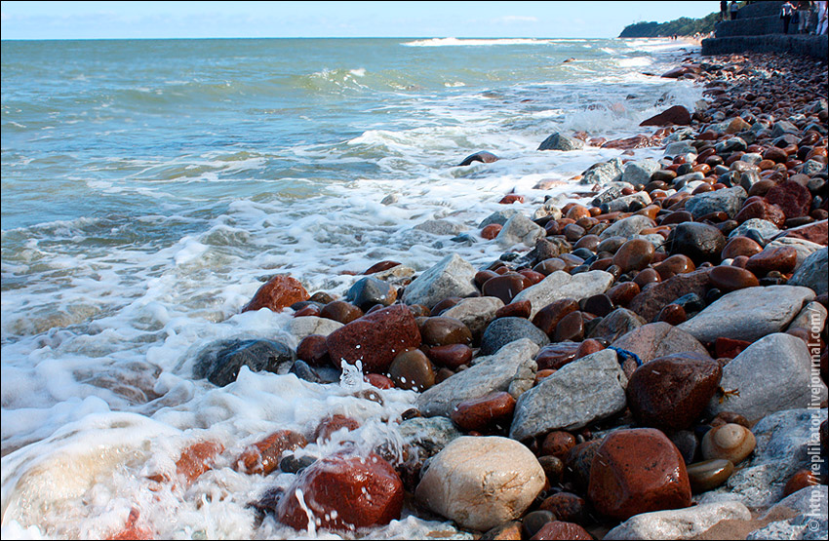
Муниципальная программа развития туризма и рекреации в Светлогорском районе на 2017-2019 гг
Цель - создание на территории района условий для развития туризма, инфраструктуры сервисных и транспортных услуг, сохранение объектов туристского показа, рационального использования природного и культурного наследия.
Слайд 14

Slide 15
МП «Развитие муниципальной службы в Администрации МО «Светлогорский район»
Цель - повышение эффективности функционирования системы муниципального управления.
Бюджетные ассигнования -50 242,88 тыс. руб.
Слайд 15

Slide 16
МП «Управление муниципальными финансами»
Цель - эффективное распределение и использование финансовых ресурсов, обеспечивающих развитие Светлогорского района, качественное выполнение функций и социальных обязательств муниципалитета.
Бюджетные ассигнования - 16 501,1тыс. рублей.
Слайд 16

Slide 17
Непрограммное направление деятельности
Основные мероприятия непрограммного направления расходов | Сумма (тыс. руб.)
Исполнение судебных решений по искам | 18 064,8
Обеспечение доступности и качества услуг в ритуальной сфере | 396
Оказание муниципальными учреждениями муниципальных услуг | 10 843,8
Реализации муниципальных функций, связанных с общегосударственным управлением | 90,0
Функционирование представительных органов муниципального образования | 5 195,9
Резервные фонды | 1 000,0
Слайд 17

Slide 18
Источники финансирования дефицита бюджета
Дефицит бюджета в 2017 году составит 7 767,04 тыс. рублей, что соответствует требованиям ст. 92.1 Бюджетного Кодекса
В качестве основных источников финансирования дефицита районного бюджета запланированы бюджетные кредиты и изменение остатков средств на счетах по учету средств бюджета.
Рамках выполнения долговых обязательств, предусмотрены средства в объеме 1 833тыс. рублей на погашение задолженности по бюджетным кредитам,
Слайд 18

Slide 19
СПАСИБО ЗА ВНИМАНИЕ!

